Slide 1

shìdú
第六单元
舐犊之情，流淌在血液里的爱和温暖。
舐犊：老牛用舌头舔小牛以示关爱。比喻人对子女的疼爱。

Slide 2
shìdú
第六单元
舐犊之情，流淌在血液里的爱和温暖。
体会作者描写的场景、细节中蕴含的感情。
用恰当的语言表达自己的看法和感受。

Slide 3
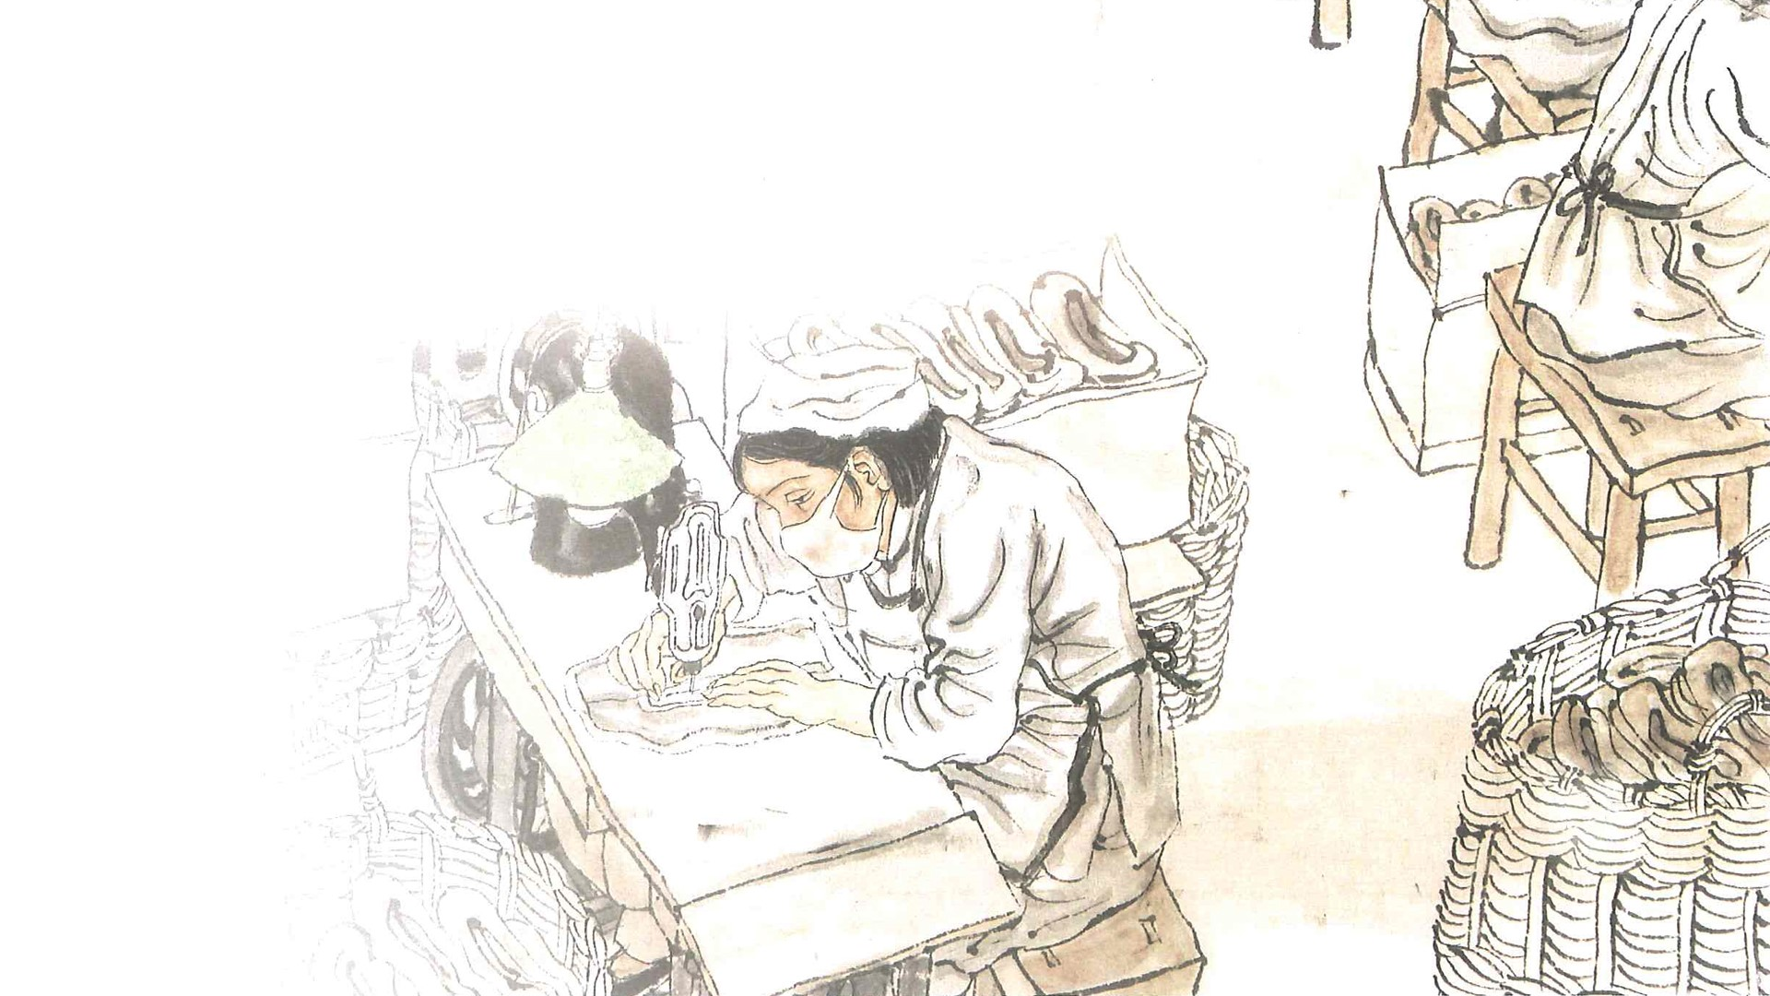
18
慈母情深

Slide 4

作者简介
梁晓声
1949年生，当代作家。2019年凭借作品《人世间》获得第十届茅盾文学奖。
主要作品：短篇小说《父亲》，中篇小说《今夜有暴风雪》，长篇小说《雪城》、《师恩难忘》、《年轮》等。

Slide 5
初读课文
（1）自由读课文，读准字音，读通句子。
（2）根据提示，填写文章脉络图，了解文章主要内容：
“我”想有一本《青年近卫军》 →（ ）→（ ）→ “我”最终拥有了想要的书

Slide 6
根据提示，填写文章脉络图，了解文章主要内容：
“我”想有一本《青年近卫军》 →（ ）→（ ）→ “我”最终拥有了想要的书
到工厂找母亲要钱
母亲给买书钱
根据文章脉络图，自由说说课文的主要内容。

Slide 7
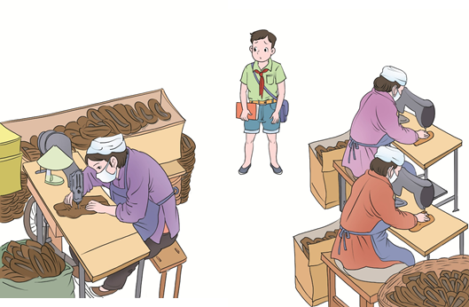
关注场景
默读课文6—9自然段，边读边想象这是一个怎样的工作场所？用笔圈画出关键词。

Slide 8
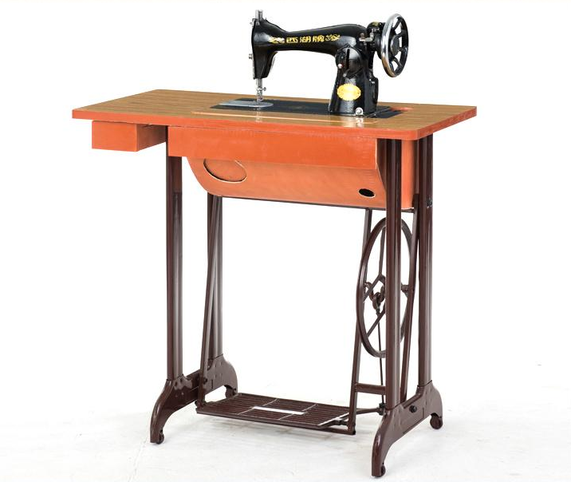
空间非常低矮，低矮得使人感到压抑。不足二百平米的厂房，四壁潮湿颓败。七八十台破缝纫机一行行排列着，七八十个都不算年轻的女人忙碌在自己的缝纫机旁。因为光线阴暗，每个女人的头上方都吊着一只灯泡。正是酷暑炎夏，窗不能开，七八十个女人的身体和七八十只灯泡所散发的热量，使我感到犹如身在蒸笼。
七八十台破缝纫机发出的噪声震耳欲聋。

Slide 9
再读课文
在这样低矮压抑、四壁潮湿颓败、光线阴暗、身在蒸笼闷热、噪声震耳欲聋的空间里面，再仔细地看看片段，你还看到了什么？

Slide 10
七八十台破缝纫机一行行排列着，七八十个都不算年轻的女人忙碌在自己的缝纫机旁。因为光线阴暗，每个女人的头上方都吊着一只灯泡。正是酷暑炎夏，窗不能开，七八十个女人的身体和七八十只灯泡所散发的热量，使我感到犹如身在蒸笼。
七八十台破缝纫机发出的噪声震耳欲聋。
七八十台破缝纫机一行行排列着，七八十个都不算年轻的女人忙碌在自己的缝纫机旁。因为光线阴暗，每个女人的头上方都吊着一只灯泡。正是酷暑炎夏，窗不能开，七八十个女人的身体和七八十只灯泡所散发的热量，使我感到犹如身在蒸笼。
七八十台破缝纫机发出的噪声震耳欲聋。

Slide 11
空间非常低矮，低矮得使人感到压抑。不足二百平米的厂房，四壁潮湿颓败。七八十台破缝纫机一行行排列着，七八十个都不算年轻的女人忙碌在自己的缝纫机旁。因为光线阴暗，每个女人的头上方都吊着一只灯泡。正是酷暑炎夏，窗不能开，七八十个女人的身体和七八十只灯泡所散发的热量，使我感到犹如身在蒸笼。
七八十台破缝纫机发出的噪声震耳欲聋。

Slide 12
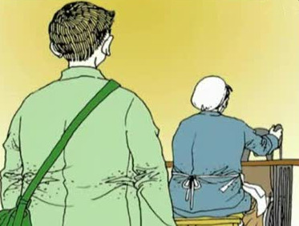
关注细节
自由读课文10—19自然段，划出表现母亲形象的句子。

Slide 13
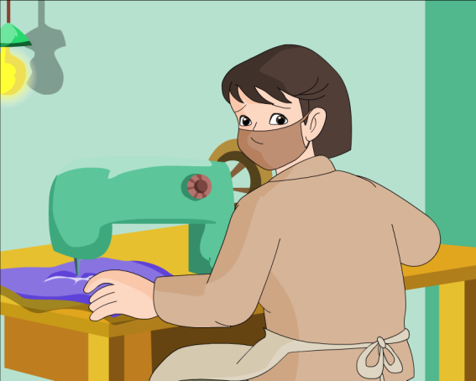
我穿过一排排缝纫机，走到那个角落，看见一个极其瘦弱的脊背弯曲着，头凑到缝纫机板上。
背直起来了，我的母亲。转过身来了，我的母亲。褐色的口罩上方，一双眼神疲惫的眼睛吃惊地望着我，我的母亲的眼睛……

Slide 14


资料补充
母亲是临时工，在一个街道小厂上班。她每天不吃早饭，带上半饭盒生高粱米或大饼子，悄无声息地离开家，回到家里的时间总在七点左右。母亲加班，我们就一连几天，甚至十天半月见不着母亲的面孔，就为了那每月27元的工资。
——梁晓声作品《母亲》

Slide 15
对比细节
请你用心地读一读第19自然段，看看作者是如何来表述他内心的情感的，这段文字在写法上有什么奥秘？

Slide 16
背直起来了，我的母亲。转过身来了，我的母亲。褐色的口罩上方，一对眼神疲惫的眼睛吃惊地望着我，我的母亲的眼睛……
背直起来了，我的母亲。转过身来了，我的母亲。褐色的口罩上方，一对眼神疲惫的眼睛吃惊地望着我，我的母亲的眼睛……

Slide 17
对比阅读
背直起来了，我的母亲。转过身来了，我的母亲。褐色的口罩上方，一对眼神疲惫的眼睛吃惊地望着我，我的母亲的眼睛……
我的母亲，背直起来了，转过身来了，褐色的口罩上方，一对眼神疲惫的眼睛吃惊地望着我……

Slide 18
聚焦语段
背直起来了，我的母亲。转过身来了，我的母亲。褐色的口罩上方，一对眼神疲惫的眼睛吃惊地望着我，我的母亲的眼睛……

Slide 19
kù
酷
组词：残酷 冷酷
造句：生活是残酷的，只有努力才会有收获。

Slide 20
zào
噪
组词：噪声 噪音
造句：大街上的噪声让我无法学习。

Slide 21
jǐ
脊
组词：屋脊 脊背
造句：天太热了，爷爷脊背上的衣服已经湿透了。

